Slide 1
การจัดสถานที่สัมมนา

Slide 2
การจัดสถานที่สัมมนา
1
จำนวนผู้เข้าร่วมสัมมนาทั้งหมด
2
จำนวนและขนาดของห้องที่ใช้สัมมนา
3
สถานที่ตั้งของห้องสัมมนาหรือห้องประชุม
4
ความสัมพันธ์ระหว่างห้องสัมมนาใหญ่ – ห้องสัมมนากลุ่มย่อย – ห้องรับรอง –ห้องน้ำ
5
ลักษณะของห้องสัมมนาควรเป็นเอกเทศ
6
เป็นห้องที่มีอากาศถ่ายเทสะดวก

Slide 3
การจัดสถานที่สัมมนา
7
เครื่องอำนวยความสะดวกภายในห้องสัมมนาแต่ละห้อง
8
จัดทำแผนที่เดินทางมาห้องสัมมนา
9
จัดทำผังห้องสัมมนาต่างๆหรือเครื่องหมาย หรือสัญลักษณ์
10
เตรียมเขียนป้ายชื่อวิทยากร ชื่อประธาน และป้ายชื่อในส่วนต่างๆที่จำเป็นไว้ให้เรียบร้อย
11
วางแผนออกแบบเวทีสัมมนาไว้ล่วงหน้า

Slide 4
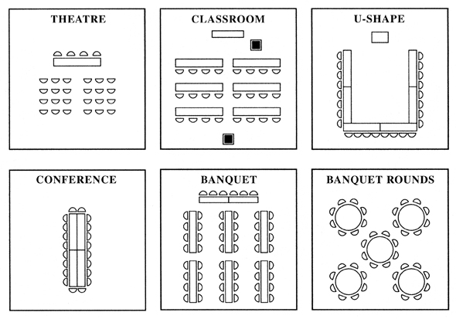

Slide 5
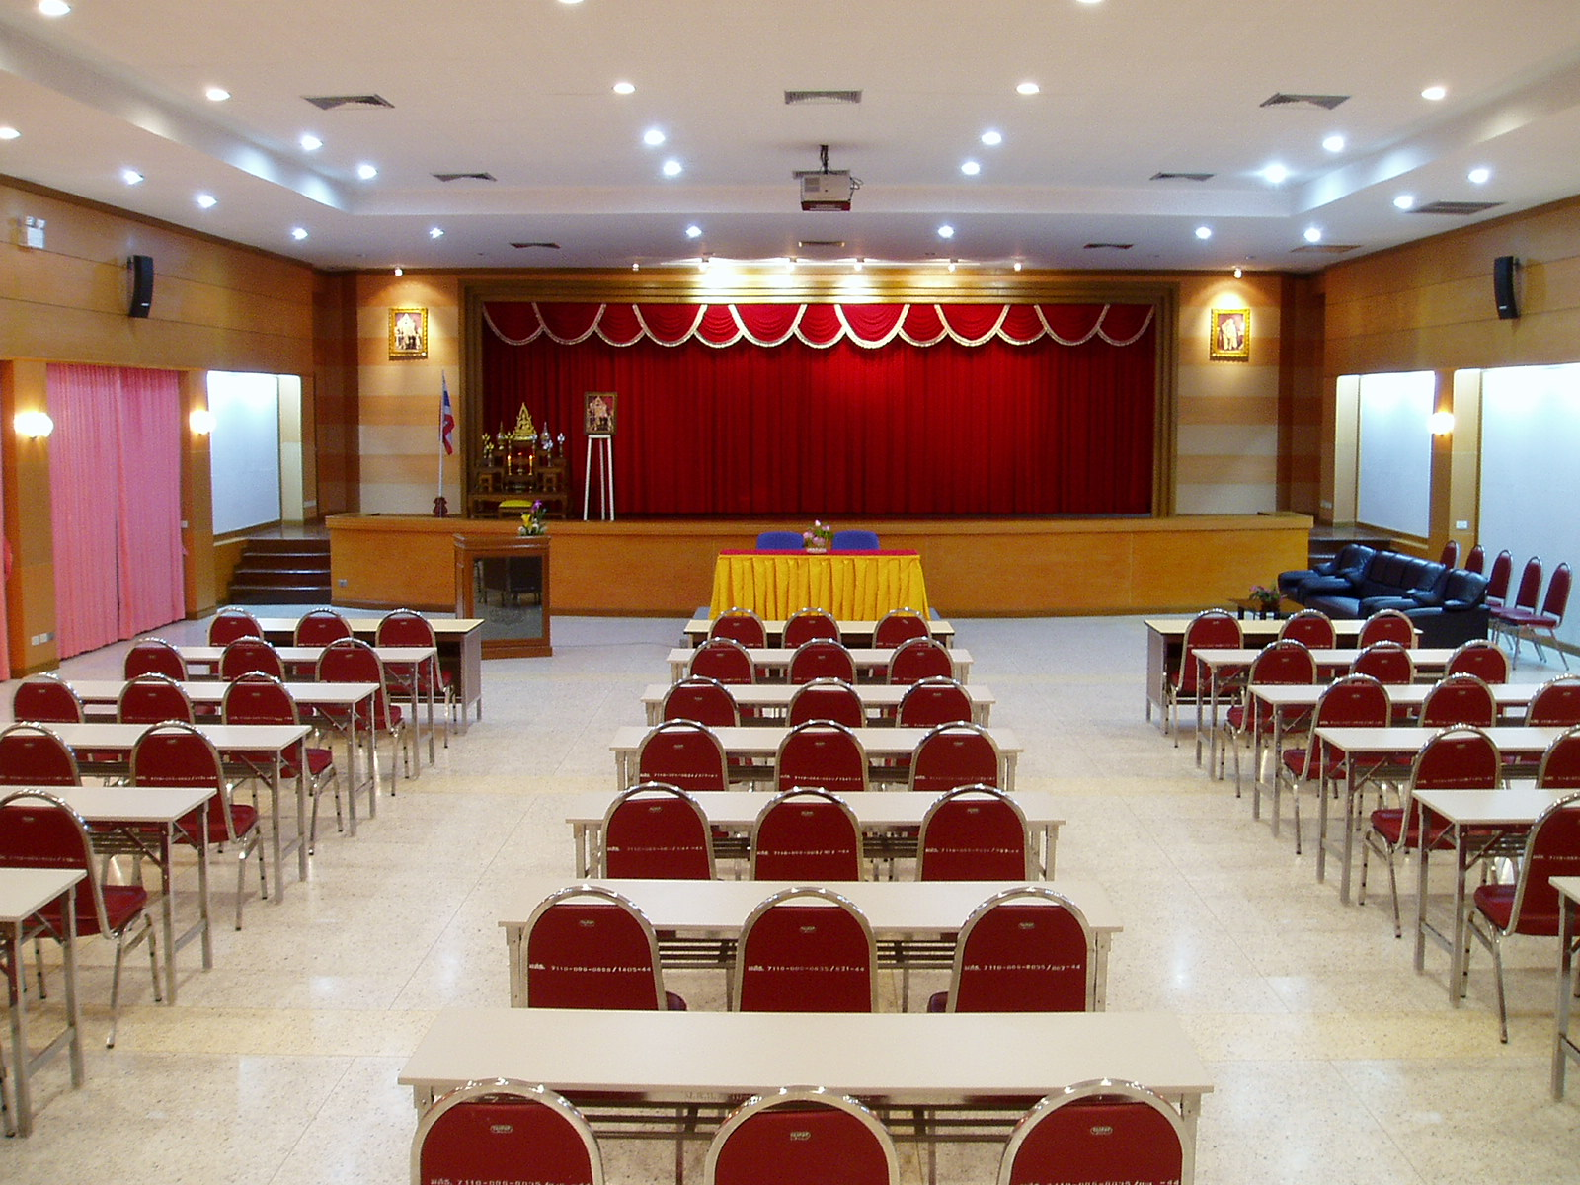

Slide 6
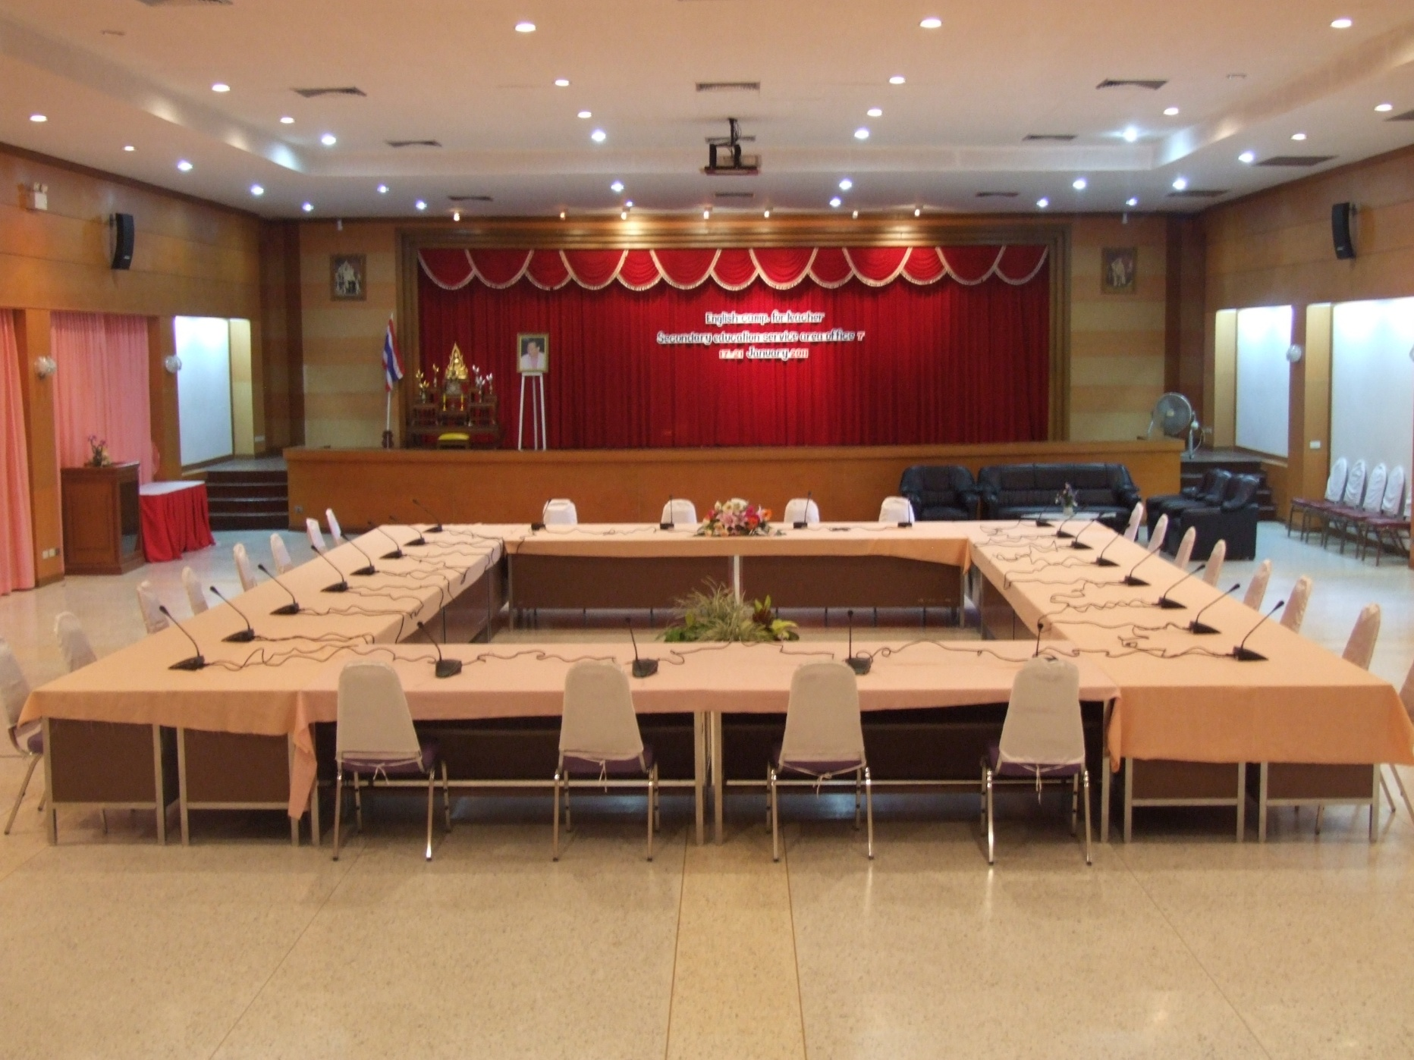

Slide 7
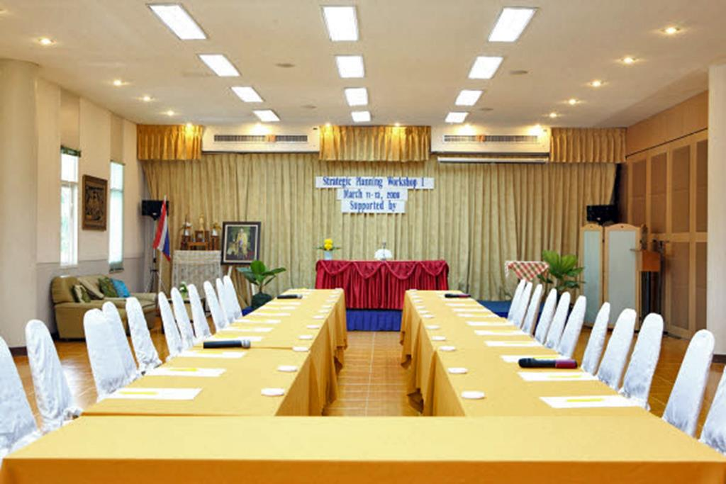

Slide 8
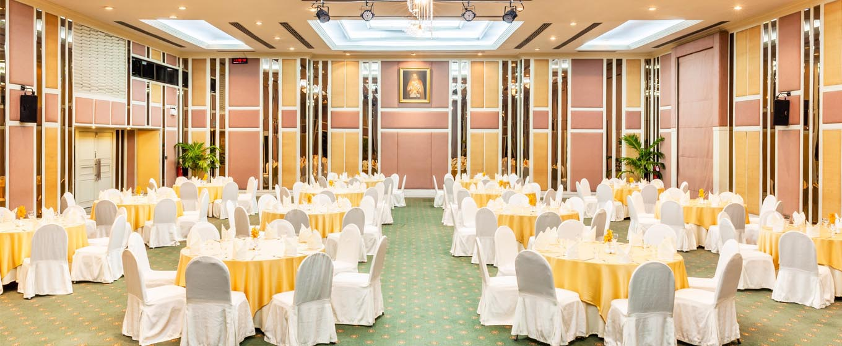

Slide 9
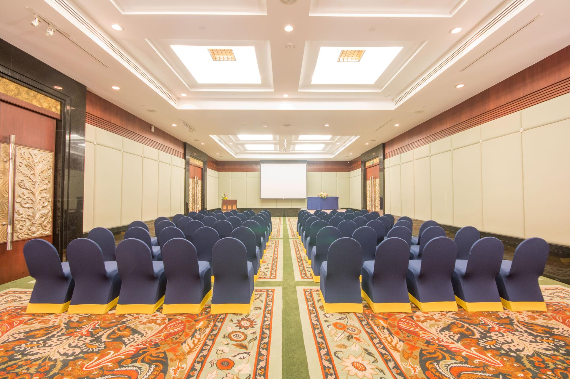

Slide 10
การเตรียมเกี่ยวกับสถานที่
3
ติดต่อขออนุญาตใช้สถานที่
1
2
สำรวจอุปกรณ์ สิ่งอำนวยความสะดวกให้พร้อม
3
ดูแลในเรื่องความสะอาดของห้องสัมมนา
3
4
เตรียมการและตรวจสอบความเรียบร้อยล่วงหน้า 1 วัน

Slide 11
รูปแบบการจัดห้องสัมมนา
รูปแบบการจัดห้องสัมมนา มีข้อเสนอสำหรับนำไปใช้เป็นแนวทางดังนี้
การจัดเวที
โต๊ะหมู่บูชา ธงชาติ และพระบรมฉายาลักษณ์ของพระบาทสมเด็จพระเจ้าอยู่หัว

Slide 12

โต๊ะประธานหรือวิทยากร
ฉากหรือม่านติดตัวอักษรชื่อการสัมมนา
แท่นสำหรับพิธีกร หรือผู้กล่าวรายงานการสัมมนา
การจัดห้องรับประทานอาหาร

Slide 13
การดำเนินการจัดสัมมนา
การเตรียมงานระยะแรก
การเตรียมงานระยะที่ 2
ระยะดำเนินการ
ระยะหลังการจัดสัมมนา
การสอนสัมมนา

Slide 14
การจัดทำเอกสาร ที่เกี่ยวกับการสัมมนา
เอกสารที่ต้องจัดทำ ประกอบด้วย
1
โครงการสัมมนาและแผนปฏิบัติงาน
2
เอกสารประกอบการสัมมนา
3
รายชื่อผู้เข้าร่วมสัมมนาและหนังสือเชิญเข้าร่วมสัมมนา
4
คำสั่งแต่งตั้งคณะกรรมการดำเนินงาน
5
หนังสือขออนุมัติงบประมาณ

Slide 15
การจัดทำเอกสาร ที่เกี่ยวกับการสัมมนา
เอกสารที่ต้องจัดทำ ประกอบด้วย
6
หนังสือเชิญประธานและหนังสือเชิญวิทยากร
7
คำกล่าวรายงาน – คำกล่าวเปิด – ปิด
8
หนังสือขอบคุณ
9
การประเมินผลการสัมมนา
10
เอกสารรายงานสรุปผลการสัมมนา

Slide 16
1
โครงการสัมมนาและแผนปฏิบัติงาน
เป็นส่วนสาระสำคัญที่มีความจำเป็นที่สุด จัดทำเพื่อนำเสนอให้ผู้บริหารตัดสินใจอนุมัติ
วัตถุประสงค์ ของการเขียนแผนปฏิบัติงาน
เป็นการวางแผนการทำงาน
ทำให้ทราบขั้นตอน / ระยะเวลา
สามารถติดตามงานได้
สามารถแก้ไขปัญหาได้
ทำให้แต่ละฝ่ายเข้าใจงานที่จะปฏิบัติตามลำดับก่อน-หลัง

Slide 17
รูปแบบและวิธีการเขียนโครงการสัมมนาประกอบด้วย
1
ชื่อโครงการ / สั้น / สร้างความสนใจ
2
หลักการและเหตุผล / ความเป็นมาและสถานการณ์ปัจจุบัน / ปัญหาอดีต – วิธีแก้ / แนวทางในการแก้ไข / ความจำเป็นในการจัดสัมมนา
3
วัตถุประสงค์ / กะทัดรัด / ชัดเจน / เข้าใจง่าย / มีความเป็นไปได้ / วัดและประเมินผลได้ / ก่อให้เกิดการเปลี่ยนแปลงได้
4
เป้าหมาย - เป็นปลายทางของการจัดสัมมนาบ่งชี้ความสำเร็จ ทั้งด้านปริมาณ / ด้านคุณภาพ
5
ลักษณะโครงการ / โครงการต่อเนื่องหรือโครงการใหม่
6
ผู้รับผิดชอบโครงการ / กลุ่มบุคคล / หน่วยงาน / องค์กร ตั้งแต่เริ่ม-สิ้นสุดการจัดสัมมนา

Slide 18
รูปแบบและวิธีการเขียนโครงการสัมมนาประกอบด้วย
7
วิธีดำเนินการ / ลำดับขั้นตอนการทำงาน ( Gantt Chart )
ขั้นเตรียมการ
เช่น การวางแผนกำหนดโครงการ / ประชุมแต่งตั้งคณะกรรมการ / เขียนโครงการเสนอตามลำดับ / ประชุมติดตามงานแต่ละฝ่ายหาข้อบกพร่องเพื่อแก้ไข
ขั้นดำเนินการ
เช่น เชิญวิทยากร / ประชาสัมพันธ์ / จัดสถานที่ / ดำเนินการจัดสัมมนา / ติดตามประเมินผล / สรุปผล การจัดสัมมนา / เสนอเอกสารสรุปการจัดสัมมนา / เผยแพร่เอกสารสรุปผลฯ
8
ระยะเวลาดำเนินงาน / ระยะเวลาทั้งหมดของการจัดสัมมนา ตั้งแต่วางแผนจนกระทั่ง ดำเนินการเสร็จ

Slide 19
รูปแบบและวิธีการเขียนโครงการสัมมนาประกอบด้วย
9
สถานที่ดำเนินการ / สถานที่ใช้จัดสัมมนา ที่-ห้อง-ชั้น อย่างไร เช่น ขนาดของห้อง / จำนวนคน (เพศ-วัย-การศึกษา) / การคมนาคม ใกล้-ไกล-แหล่งชุมชน / บรรยากาศ
10
งบประมาณ / ค่าใช้จ่ายในการจัดสัมมนา รวบรวมค่าใช้จ่ายจากแต่ละฝ่าย ตามความ เหมาะสม / งบประมาณที่ใช้ เช่น เงินบำรุงการศึกษา เงินบริจาค เงินสนับสนุน เงินค่าลงทะเบียน เงินกองทุน ฯลฯ
11
การติดตามและประเมินผล เพื่อให้ทราบว่าสามารถบรรลุผลตามเป้าหมายที่ตั้งไว้ การ ประเมินผลจาก การสังเกต / สำรวจ / สัมภาษณ์ / วิเคราะห์
12
ผลที่คาดว่าจะได้รับ / การคาดคะเน ประโยชน์หรือเกิดผลดีหรือผลพลอยได้จากโครงการ

Slide 20
2
เอกสารประกอบการสัมมนา
จัดทำขึ้นเพื่อแจกผู้เข้าร่วมสัมมนา เป็นข้อมูลสำคัญของสภาพปัญหาหนทางแห่งการปฏิบัติเกี่ยวกับหัวเรื่องการจัดสัมมนา ( ไม่ใช่เอกสารที่สมบูรณ์ แต่เป็นส่วนเสริมหรือแนวทางนำไปสู่การสัมมนาเพื่อหาข้อสรุปที่เหมาะสม ) ประโยชน์ ทำให้ผู้ร่วมสัมมนา เกิดความเข้าใจในเรื่องที่จะสัมมนา / ทราบช่องทางของปัญหา / ได้แนวคิดเพื่อนำปัญหาไปวิเคราะห์ และร่วมอภิปราย / เข้าร่วมการสัมมนาได้อย่างถูกต้อง

Slide 21
ลักษณะของเอกสาร ประกอบด้วย
1
สภาพปัญหา ของหัวเรื่องที่จัดสัมมนา ผู้จัดทำเอกสารต้องศึกษาหาข้อมูลที่เป็นปัญหาให้มาก มีแหล่งที่มาหรืออ้างอิงของข้อมูล นำมาสรุปและเขียนเอกสารใหม่ โดยนำปัญหาที่ค้นคว้ามา ทำการวิเคราะห์ปัญหาเพิ่มเติมร่วมกับคณะกรรมการ ให้ได้เอกสารที่มีความเป็นไปได้มากที่สุด
2
ความสำคัญของเรื่องที่จัดสัมมนา มีสาระสำคัญจากแนวคิดและเทคโนโลยีใหม่ๆ มีหลักฐาน สถิติ หรือ อ้างอิง แสดง ความน่าเชื่อถือ
3
วัตถุประสงค์ของการดำเนินการสัมมนา มุ่งไปที่การพัฒนาผู้เข้าร่วมสัมมนา 3 ด้าน คือ ความรู้ ความคิด และทักษะ

Slide 22
ลักษณะของเอกสาร ประกอบด้วย
4
ข้อเขียนของผู้ทรงคุณวุฒิ หรือผู้เชี่ยวชาญ
5
โครงการ / กำหนดการสัมมนา / วิทยากร
6
รายชื่อผู้ให้การสนับสนุน

Slide 23
3
รายชื่อและหนังสือเชิญเข้าร่วมสัมมนา
มีรายชื่อบุคคลที่จะเข้าร่วมสัมมนา / จำนวน และทำหนังสือเชิญผู้เข้าร่วมสัมมนา โดยมีสาระสำคัญของหนังสือเชิญ

Slide 24
4
คำสั่งแต่งตั้งคณะกรรมการดำเนินงาน
คณะกรรมการได้มาโดยการเลือกจากสมาชิก หรือเจ้าของงานพิจารณาตามความเหมาะสม ความเหมาะสมระหว่างคนกับงาน / ความความถนัดในงาน คณะกรรมการ ประกอบด้วย ประธาน /รองประธาน/ หัวหน้าฝ่าย / ผู้ช่วยหัวหน้าฝ่าย / สมาชิก ฯลฯ นำคณะกรรมการดังกล่าว จัดทำหนังสือแต่งตั้งอย่างเป็นทางการ

Slide 25
5
หนังสือขออนุมัติงบประมาณ
เป็นหนังสือเพื่อขออนุมัติงบประมาณสำหรับเตรียมหรือใช้จ่ายในโครงการที่ได้รับการอนุมัติแล้ว บางหน่วยงาน ถ้าโครงการได้รับการอนุมัติแล้ว จะถือว่างบประมาณได้รับการอนุมัติไปด้วย สามารถ ดำเนินการตามโครงการ เช่น จัดซื้อ จัดจ้าง เบิกจ่ายค่าล่วงเวลา ฯลฯ หรือ ยืมเงินสำรองจ่ายในโครงการ หนังสือที่ขออนุมัติ ถ้าเป็นหน่วยงานคนละสังกัด จะทำใน รูปแบบหนังสือราชการ แต่ถ้าสังกัดเดียวกันจะทำเป็นบันทึกข้อความ โดยให้แนบโครงการที่ได้รับการอนุมัติไปด้วย

Slide 26
6
หนังสือเชิญประธานเปิด - ปิดการสัมมนา
จัดทำโดยฝ่ายเลขานุการ ใช้รูปแบบหนังสือออกหรือบันทึกข้อความ เช่นเดียวกับหนังสือขออนุมัติงบประมาณ

Slide 27
7
หนังสือเชิญวิทยากร
จัดทำโดยฝ่ายเลขานุการ ใช้รูปแบบหนังสือออกหรือบันทึกข้อความ เช่นเดียวกับหนังสือขออนุมัติงบประมาณ

Slide 28
8
คำกล่าวรายงาน
คำกล่าวรายงาน ฝ่ายเลขานุการหรือผู้ที่ได้รับมอบหมายจะต้องจัดเตรียมให้เรียบร้อย และสอดคล้องกับการจัดสัมมนา เป็นพิธีการแรกของพิธีเปิดสัมมนา สำหรับกล่าวรายงานต่อ ประธาน / วิทยากร ผู้ดำเนินรายการ และผู้เข้าร่วมสัมมนา
ประกอบด้วย
คำขึ้นต้น ( กล่าวถึงประธานผู้เปิดงาน วิทยากร และผู้เข้าร่วมสัมมนา ) เนื้อหา /ที่มาและวัตถุประสงค์ของการจัดสัมมนา / ประโยชน์ที่คาดว่าจะได้รับในการจัดสัมมนา เรียนเชิญท่านประธานได้ให้เกียรติกล่าวเปิดการสัมมนา

Slide 29
คำกล่าวเปิด
เป็นพิธีการที่สอดคล้องและต่อเนื่องจากการกล่าวรายงานโดยประธานจะเป็นผู้กล่าว ฝ่ายเลขานุการหรือผู้ที่ได้รับมอบหมายจะต้องจัดเตรียมให้เรียบร้อย และจัดส่งให้ประธานได้อ่านก่อนการกล่าวเปิด

Slide 30
การกล่าวรายงานผลการสัมมนา
คำกล่าวรายงานผลการสัมมนา เป็นพิธีการก่อนสุดท้ายของการจัดสัมมนาฝ่ายเลขานุการหรือผู้ที่ได้รับมอบหมายจะต้องจัดเตรียมให้เรียบร้อย และจัดส่งให้ผู้ที่จะกล่าวรายงานต่อประธานในพิธีปิด

Slide 31
คำกล่าวปิด
คำกล่าวปิด เป็นพิธีการสุดท้ายของการจัดสัมมนา โดยประธานจะเป็นผู้กล่าวฝ่ายเลขานุการหรือผู้ที่ได้รับมอบหมายจะต้องจัดเตรียมให้เรียบร้อย และส่งมอบให้ประธานได้อ่านก่อนการกล่าวปิด ซึ่งจะต้องเขียนให้สอดคล้องกับคำกล่าวรายงานผลการดำเนินงาน

Slide 32
9
หนังสือขอบคุณ
จัดทำขึ้นเพื่อขอบคุณผู้มีอุปการะคุณ เช่น วิทยากร / ผู้ดำเนินรายการ เป็นหนังสือที่ควรทำเป็นอันดับแรกสุด ใช้เป็นตัวแทนการขอบคุณ ที่เป็นมารยาทที่ดี เพื่อให้เกียรติ ยกย่อง และสร้างความประทับใจ ลักษณะหนังสือเป็นหนังสือออกหรือบันทึกข้อความ

Slide 33
10
การประเมินผลการสัมมนา
การประเมินผลการสัมมนา จัดทำหรือสร้างแบบประเมินผล และนำมาใช้ตลอดช่วงเวลาการจัดสัมมนา เช่น วันแรก / แต่ละวัน / วิทยากรแต่ละคน / วันสุดท้าย ให้แจ้งพิธีกร ชี้แจงทำแบบสอบถาม การรวบรวม ส่งคืน ที่ไหน เมื่อไหร่ ให้ชัดเจน นำแบบสอบถามไปทำการวิเคราะห์ทันที มอบให้เลขานุการจัดเก็บไว้เพื่อสรุปรายงานผล ( ควรดำเนินการให้เสร็จสิ้นก่อน พิธีปิด )

Slide 34
11
เอกสารรายงานสรุปผลการสัมมนา
เอกสารสรุปผลการสัมมนา จัดทำเมื่อเสร็จสิ้นการดำเนินการสัมมนา ถัดจากหนังสือขอบคุณ เป็นการรวบรวมเอกสารสำคัญในการจัดสัมมนา เรียบเรียง จัดรูปเล่ม และจัดส่งให้หน่วยงานที่เกี่ยวข้อง รวมทั้งห้องสมุดในสถาบันการศึกษา หน่วยงานภาครัฐและเอกชน

Slide 35
บทสรุป
การจัดทำเอกสารการสัมมนา เป็นความจำเป็นและสำคัญอย่างยิ่งต่อการจัดสัมมนา โดยฝ่ายเลขานุการหรือฝ่ายที่ได้รับมอบหมาย จะต้องดำเนินการให้พร้อมก่อนการสัมมนา ได้แก่ การเขียน จำเป็นจะต้องมีความละเอียดอ่อนในการเขียน และคำนึงถึงผู้อ่านเสมอ มีการทบทวนการเขียน พิจารณาให้เหมาะสม แก้ไขให้ถูกต้อง
เช่น
ใช้ถ้อยคำที่สุภาพ
สละสลวย สั้น กะทัดรัด ชัดเจน เข้าใจง่าย ตรงประเด็น
ข้อมูลครบ ครอบคลุมหัวข้อการสัมมนา
สะกดตัวอักษรได้ถูกต้อง
มีรูปเล่มทันสมัย น่าอ่าน กะทัดรัด น่าสนใจ มีภาพประกอบ ฯลฯ

